Slide 1
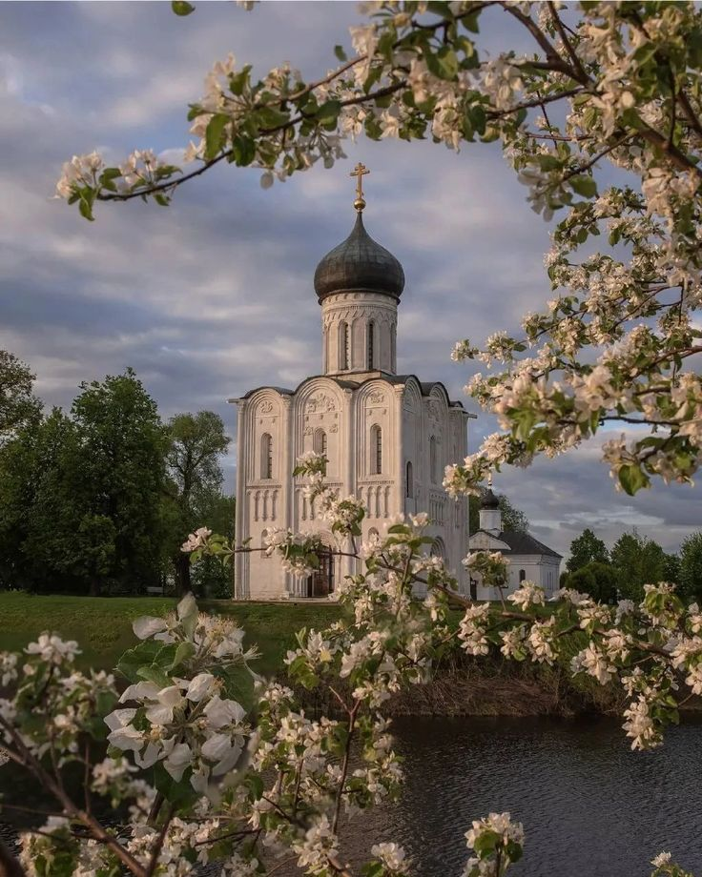
Урок 17.
Храмы России.
VV

Slide 2
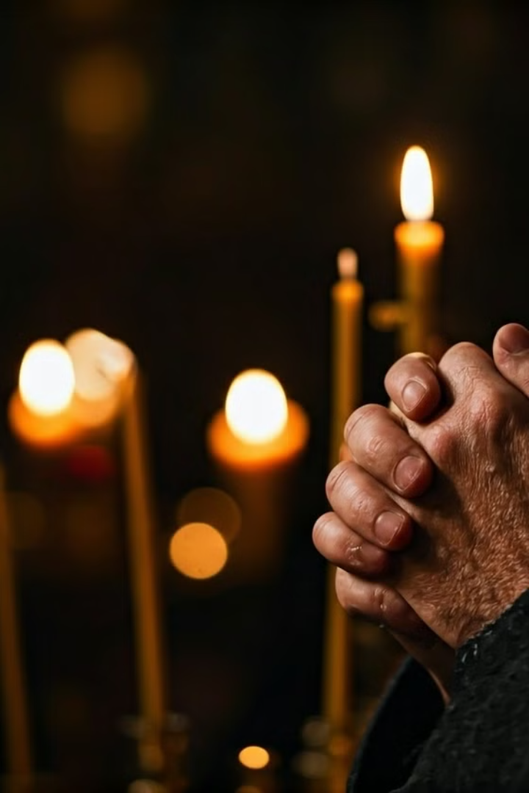
Что мы узнаем?
1
Почему в древности храмы строили на возвышенности
2
Что люди делают в храмах
3
Как правильно себя
вести в храме

Slide 3
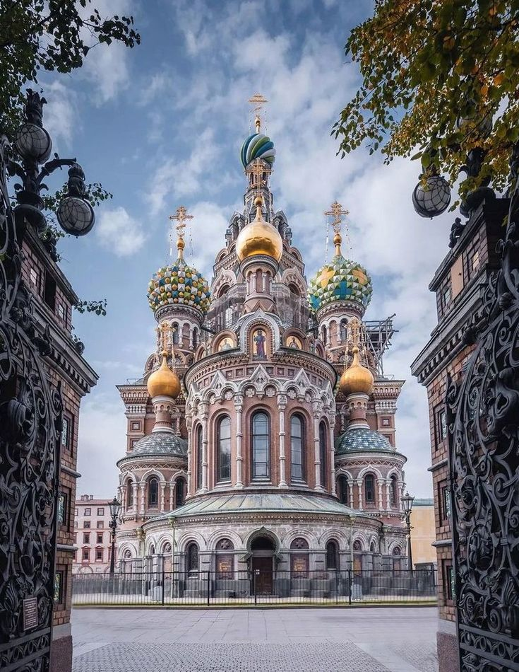
Особенности храма
Вместо обычной плоской крыши – купол с крестом
Купол похож на огонёк свечи или на шлем богатыря
Храм собирает людей внутри себя

Slide 4
Почему храмы строили на возвышенности?
Чтобы их было хорошо видно издалека
Для безопасности и
защищённости
Религиозное значение
Возвышенности часто воспринимались как места, приближенные к небесам и божественному. Это создавало ощущение святости и важности места, что делало его более подходящим для поклонения и ритуалов.
Храмы, расположенные на возвышенностях, были хорошо видны издалека, что символизировало их важность в жизни общества. Это также облегчало доступ к ним, так как они могли служить ориентирами для паломников и путешественников.
Расположение храмов на высоте обеспечивало дополнительную защиту от врагов и стихийных бедствий. Храмы на возвышенностях были менее уязвимы для нападений и могли служить укрытием для местного населения.

Slide 5
Для любознательных
Храмы
Посвящены христианскому празднику или святому
Посвящены какому-либо событию
(храмы-памятники)
Храм Рождества Пресвятой Богородицы
Храм Святой Троицы
Храм Николая Чудотворца
Храм Христа Спасителя
Храм великомученика Георгия
Победоносца

Slide 6
Что и кого мы встречаем внутри?
Священник
Возглавляет молитву и является для людей наставником в вере
Икона
Священное изображение
Прихожане
Люди, которые приходят молиться в храм
Благословение
Особое пожелание во имя Бога для совершения добрых дел
Иконостас
Стена из икон

Slide 7
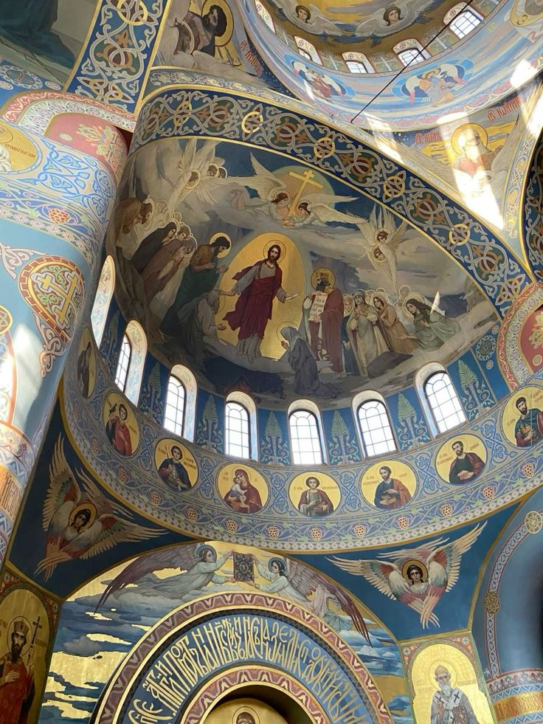
Как нужно вести себя в храме?
1
Мужчины должны снимать головной убор, а женщины – покрыть голову. Одежда должна быть
опрятной и скромной.
2
Во время молитвы христиане ставят на подсвечники
свечи, крестятся – изображают на себе крест, -- и
кланяются.
3
В храме нужно вести себя тихо.

Slide 8
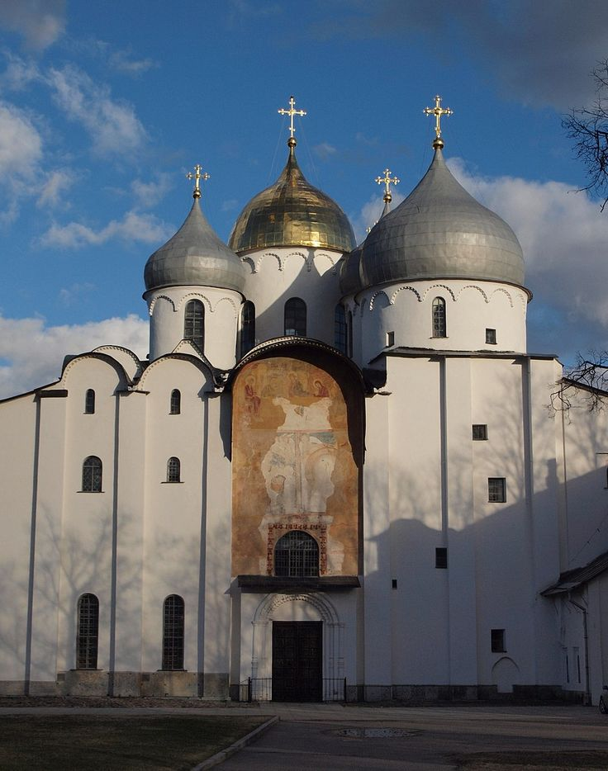
Для любознательных
Самый древний каменный храм – Софийский собор
в Великом Новгороде
Софийский собор в Великом Новгороде — один из самых значительных памятников архитектуры Древней Руси. Он был построен в 1045-1050 годах по указанию князя Ярослава Мудрого и стал важным центром православия на Руси.

Slide 9
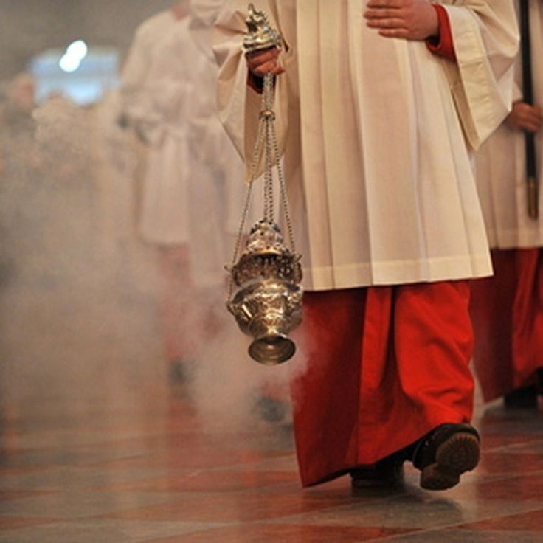
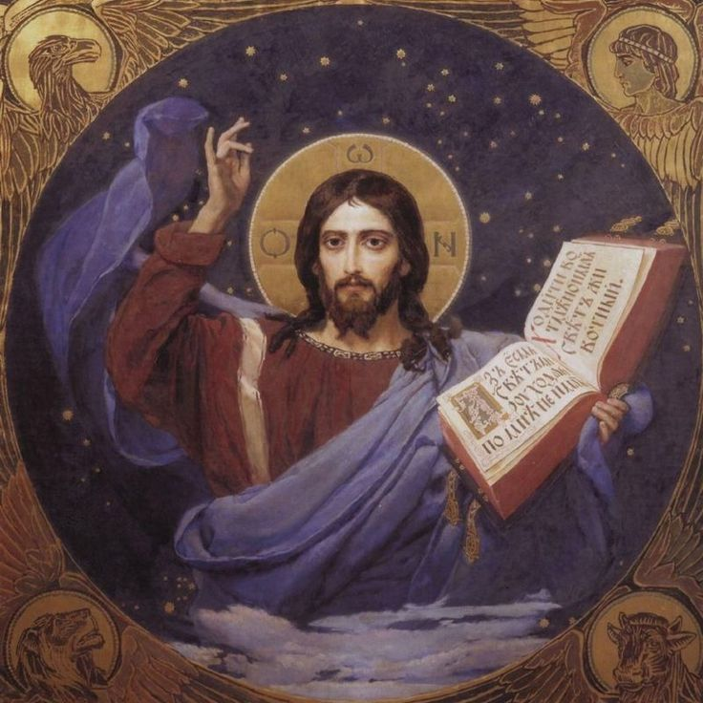
Пользуясь учебником, объясните значения слов:
Ладан – это…
Икона – это…

Slide 10
Пользуясь учебником, объясните значения слов:
Ладан – это ароматная древесная смола, которую используют во время службы
Икона – это священное изображение, которое можно увидеть в храме

Slide 11
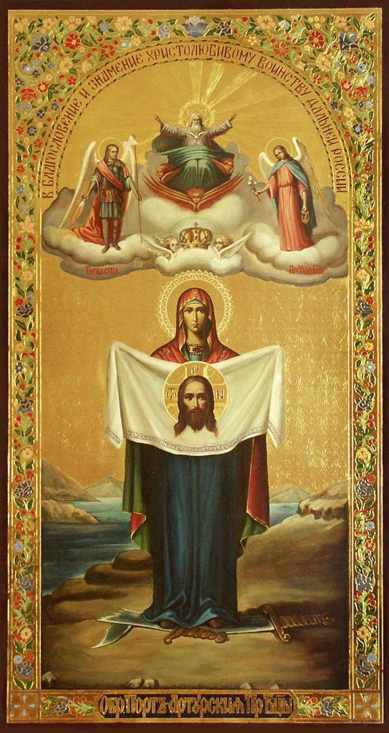
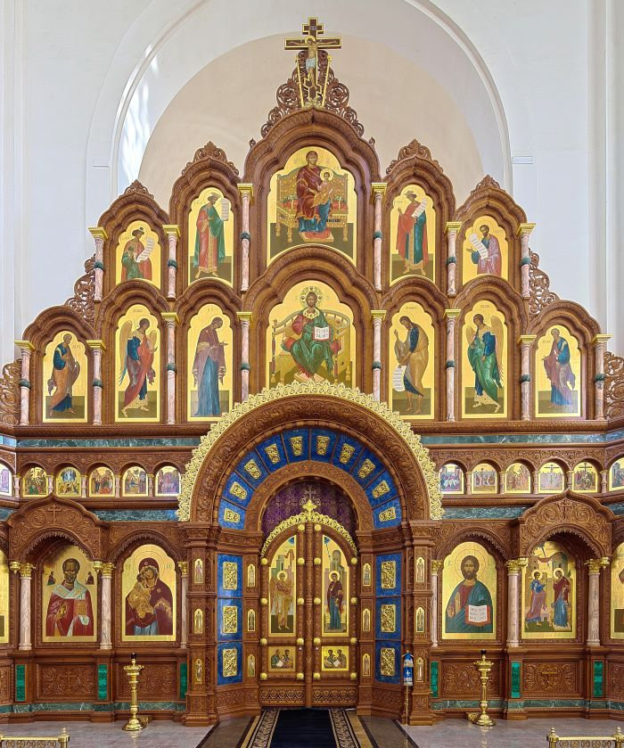
Пользуясь учебником, объясните значения слов:
Благословение – это…
Иконостас – это…

Slide 12
Пользуясь учебником, объясните значения слов:
Благословение – это особое пожелание во имя Бога для совершения добрых дел
Иконостас – это высокая стена из икон

Slide 13
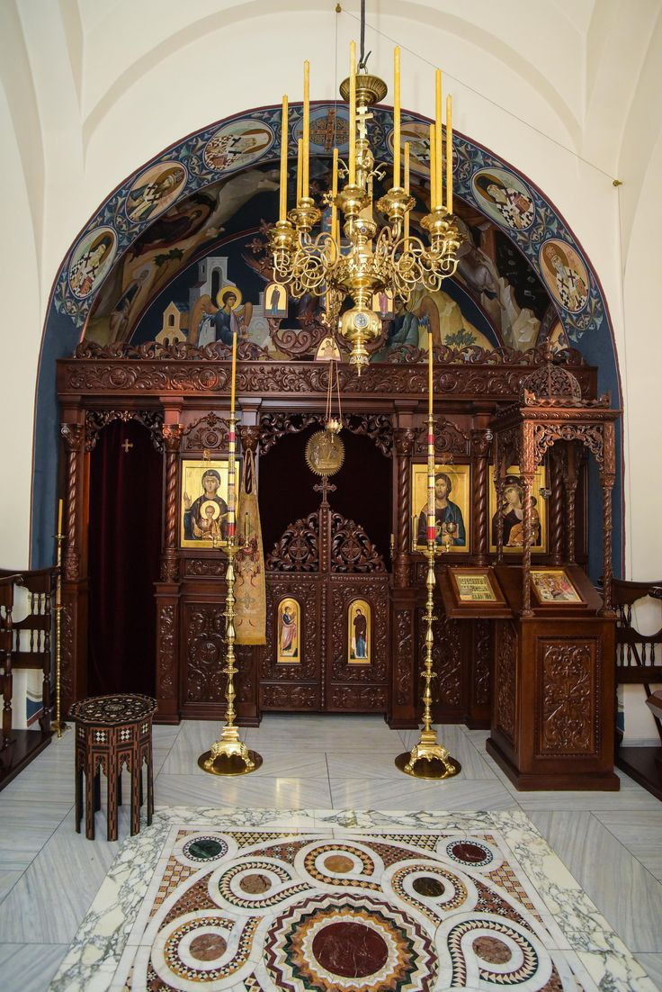
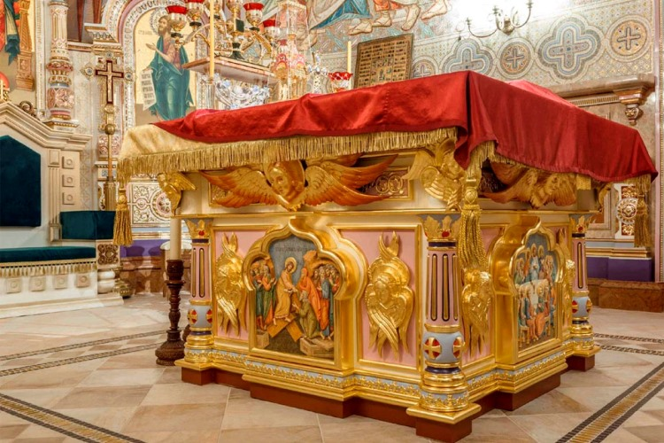
Пользуясь учебником, объясните значения слов:
Алтарь – это…
Престол – это…

Slide 14
Пользуясь учебником, объясните значения слов:
Алтарь – это самая главная часть храма
Престол – это четырёхугольный стол посередине алтаря

Slide 15
Послушайте колокольный звон и ответьте на вопрос: для чего он звучит?

Slide 16
Послушайте колокольный звон и ответьте на вопрос: для чего он звучит?
Этим звоном верующим возвещается благая весть о начале Богослужения в храме.

Slide 17
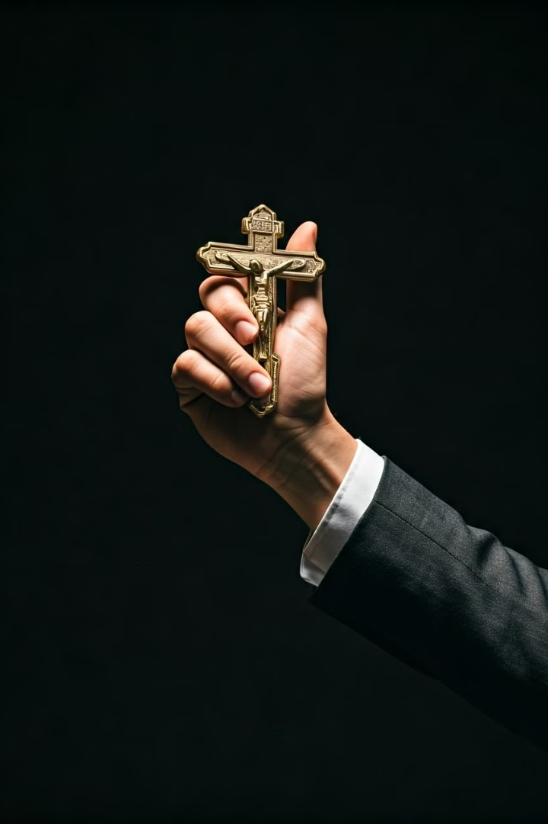
Заключение и вопросы
В настоящее время люди также нуждаются в храмах, именно поэтому ежегодно строят по одному или два новых, а также восстанавливают старые.
Храм представляет собой единство неба – Божественного света – и людей, которые стремятся к этому свету.

